Slide 1
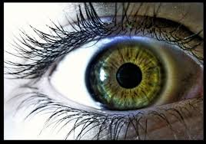
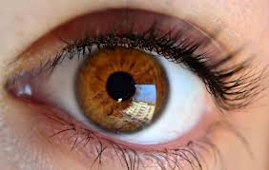
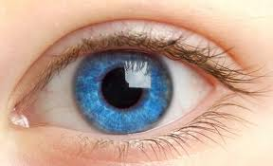
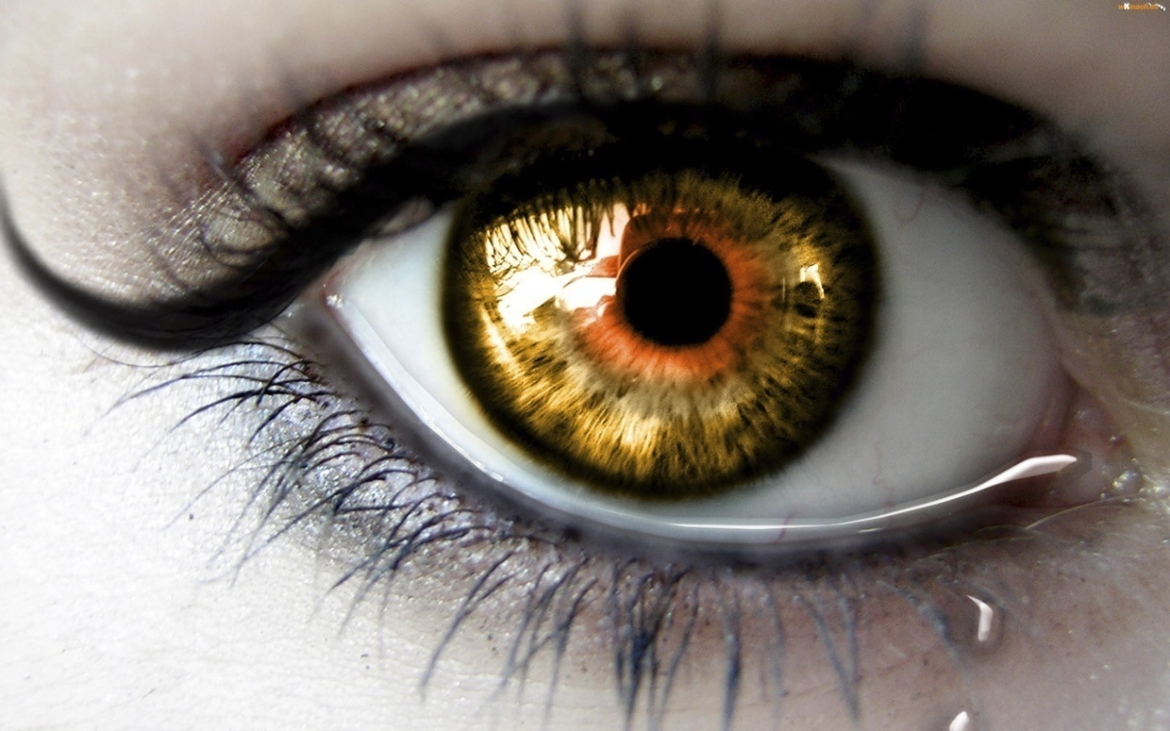
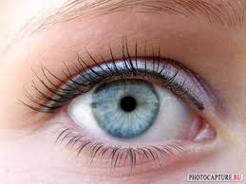
ČUTILO ZA VID

Slide 2
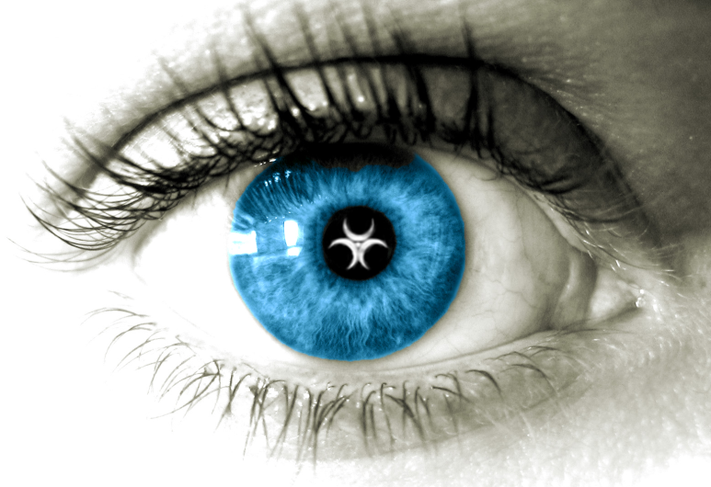
ČUTILO ZA VID
Je izredno pomemben čut
za spoznavanje okolja.
Čutilo za vid, je oko
Z njim ne razločujemo le svetlobo od teme, temveč tudi barvo, obliko, velikost in oddaljenost predmeta, pa tudi njegovo gibanje in premikanje

Slide 3
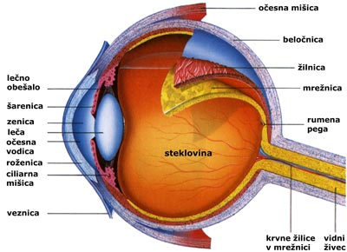
Zgradba očesa:

Slide 4
DELOVANJE OČESA
Svetlobni žarki pridejo skozi prozorno roženico (skozi zenico), lečo in steklovino do mrežnice.
Ko gredo svetlobni žarki skozi te očesne dele, se lomijo, tako da nastane na mrežnici zmanjšana in obrnjena slika predmeta, ki ga gledamo.
Slika gre po vidnem živcu v možgane, kjer se obrne.

Slide 5
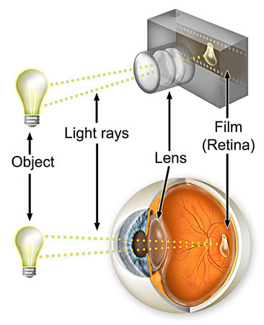
Kako vidimo?
V očesu se torej dogaja nekaj podobnega kot v fotografskem aparatu

Slide 6
Šarenica- vsebuje posebno barvilo. Šarenico tvori žilnica z gladkimi mišičnimi vlakni. Barvilo in mikroskopska zgradba dajeta očesu značilno barvo.
Zenica- je odprtina sredi šarenice, ki jo gladka mišična vlakna po potrebi ožijo ali širijo. S tem uravnavajo količino vpadne svetlobe v očesu (enako kot pri fotoaparatu)
Leča- v očesu je bikonveksna leča in lomi svetlobne žarke tako, da nastane na mrežnici realna, pomanjšana in obrnjena slika okolja. S pomočjo mišic ciliarnika se lahko spreminja oblika leče in s tem pa tudi žariščna razdalja. Tako se oko prilagaja na gledanje različno oddaljenih predmetov.

Slide 7
Roženica- je prepustna in se nahaja v sprednjem delu zrkla
Rumena pega- je vdolbina na mrežnici nasproti leče in vsebuje čepke. Omogoča barvni vid in ostrino vida
Vidni živec- pošilja signale, ki prihajajo v oko, naprej možganom
Steklovina- je zdrizasta snov, ki napolnjuje zrklo in pritiska na notranjo plast mrežnice ob žilnico. Pomembna je tudi kot del optičnega sistema v očesu.

Slide 8
Beločnica– daje očesu belo barvo. Zgrajena je iz čvrstega vezivnega tkiva. Njena naloga je da ščiti notranjo vsebino zrkla ter ohranja njegovo obliko.
Žilnica– vsebuje krvne žile, ki oskrbujejo celice mrežnice s kisikom, odnašajo pa produkte celičnega dihanja. Barvo daje notranjemu delu zrkla, s katero preprečujemo moteče odseve v očesu.
Mrežnica– vsebuje čepke, ki zaznavajo barve in paličice ter živce. Mrežnica je gladka in ukrivljena plast, ki omogoča vid.

Slide 9

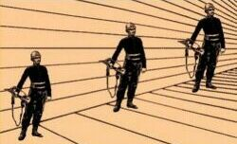
OPTIČNE PREVARE:
Je levi center kroga večji ?
Kateri vojak je večji ?

Slide 10
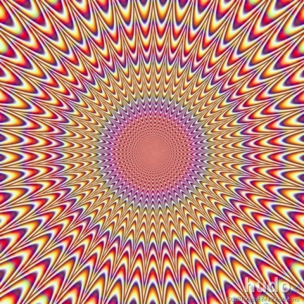
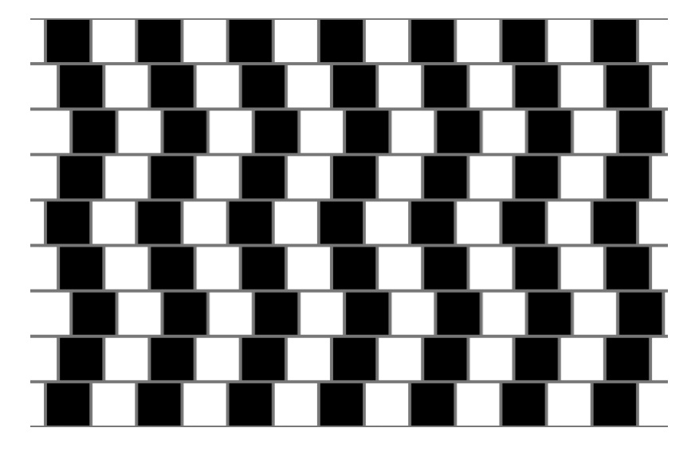

Slide 11
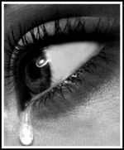
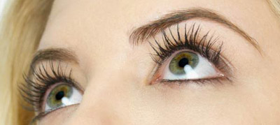
Pomožni in varovalni deli očesa so:
  veke s trepalnicami
  Solzila
  Obrvi
  mišice, ki obračajo zrklo, te varujejo oko

Slide 12
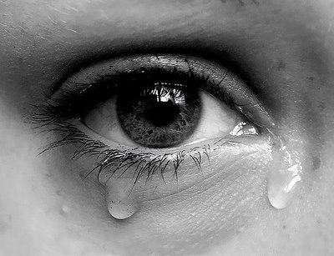
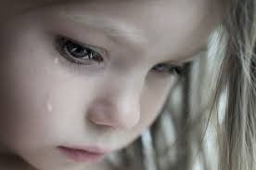
Zakaj jočemo?
Solze nam tečejo iz oči, ker vsebujejo hormone in kemikalije, ki jih je produciralo naše telo.
Ko smo jezni ali žalostni reagirajo možgani in telo tako da proizvajajo preveč teh hormonov. Z jokanjem izločimo odvečne hormone in kemikalije.

Slide 13
ZAPIS:
DELOVANJE OČESA: Svetlobni žarki pridejo skozi prozorno roženico (skozi zenico). Ko gredo svetlobni žarki skozi te očesne dele, se lomijo, tako da nastane na mrežnici zmanjšana in obrnjena slika predmeta, ki ga gledamo. Slika gre po vidnem živcu v možgane, kjer se obrne.

Slide 14
KAJ STE SI ZAPOMNILI?
ODGOVORI
VPRAŠANJA
OKO.
MED JEZNO, ŽALOSTJO REAGIRA TELO TAKO DA PROIZVAJA PREVEČ HORMONOV.
VEKE S TREPALNICAMI, SOLZILA, OBRVI, MIŠICE.
ČUTILO VA VID JE?
ZAKAJ JOKAMO?
NAŠTEJ POMOŽNE IN VAROVALNE DELE OČESA.

Slide 15




VIRI
Google,
Google slike,
Wikipedija,
Dijaski.net.

